Slide 1


UBND PHƯỜNG BỒ ĐỀ
TRƯỜNG MẦM NON BẮC BIÊN
HOẠT ĐỘNG TẠO HÌNH
ĐỀ TÀI: DÁN BÓNG BAY MÀU ĐỎ
Lứa tuổi : 24 – 36 tháng
Thời gian : 15-20 phút
Số trẻ : 12-15 trẻ
NĂM HỌC : 2025-2026

Slide 2

I. MỤC ĐÍCH , YÊU CẦU:
1. Kiến thức:
- Trẻ nhận biết đúng màu đỏ. Cảm nhận được vẻ đẹp của quả bóng qua màu sắc, hình dáng.
- Gọi được tên sản phẩm của mình.
2. Kỹ năng:
- Rèn kỹ năng chấm hồ, dán hình đúng vệt chấm hồ, lau tay vào khăn.
- Chọn đúng màu đỏ
3. Thái độ:
- Trẻ hứng thú tham gia hoạt động.
- Giữ gìn vệ sinh sạch sẽ

Slide 3

II. CHUẨN BỊ:
1. Đồ dùng của cô:
- Giáo án điện tử
- Bảng tương tác, que chỉ
- Loa, đài
- Tranh mẫu.
- Vở, hình tròn màu đỏ.
- Hồ dán, khăn lau tay.
- Chiếc túi trong có các quả bóng màu đỏ.
2. Đồ dùng của trẻ:
- Vở bé tập tạo hình, hình tròn màu đỏ.
- Hồ dán, khăn lau tay.
- Trang phục gọn gàng.
- Chỗ ngồi cho trẻ.

Slide 4

III. CÁCH TIẾN HÀNH:
1. Ổn định tổ chức:
- Cô và trẻ cùng chơi trò chơi: “Chiếc túi kì diệu”. Trò chuyện dẫn dắt trẻ vào bài.

Slide 5

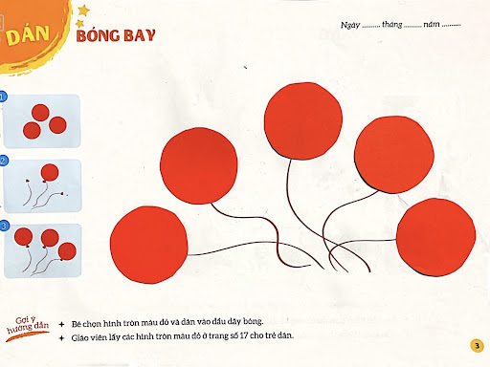
2. Phương pháp, hình thức tổ chức:
Quan sát, nhận xét mẫu.

Slide 6
2. Phương pháp, hình thức tổ chức:
* Quan sát, nhận xét mẫu.
- Cô đưa tranh mẫu ra cho trẻ quan sát và hướng dẫn trẻ nhận xét.
+ Tên gọi bức tranh.
+ Màu sắc trong tranh thế nào?

Slide 7

* Cô làm mẫu:
- Cô để vở trước mặt, ngón tay trỏ phải cô chấm hồ và chấm vào mũi tên màu đỏ. Tay trái cô cầm hình tròn màu đỏ và đặt vào chấm mũi tên, dùng tay ấn nhẹ cho hình không bị rơi. Cứ như vậy, cô chấm hồ vào chấm mũi tên và chọn hình tròn màu đỏ đặt lên cho đến hết các chấm. Sau khi dán xong cô lau tay vào khăn.
- Khi thực hiện hỏi trẻ:
+ Cô đang làm gì đấy?
+ Cô làm thế nào?
+ Cô dán quả bóng màu gì?
- Cho 1 trẻ khá lên làm cho các bạn xem, cho trẻ nhận xét và cô nhận xét: Bạn chọn màu gì? Bạn dán được hình gì?
- Cho trẻ làm động tác dán hình bằng tay không?
- Cô củng cố cách ngồi, cách chấm hồ, lau tay vào khăn cho trẻ.
* GD: trẻ biết giữ gìn đồ dùng sạch sẽ.

Slide 8

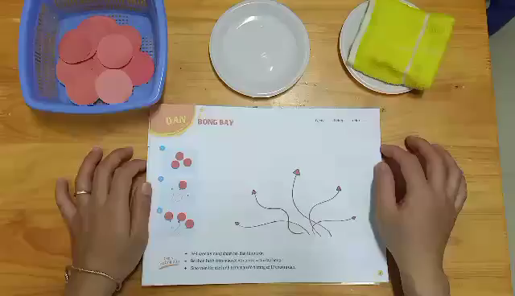
Video cô làm mẫu

Slide 9
* Trẻ thực hiện:
- Cô cho trẻ thực hiện,cô chú ý quan sát, động viên trẻ chọn màu và dán hình.
(Hỏi trẻ: Con đang làm gì? Con dán hình như thế nào?)
- Nhận xét sản phẩm:
- Cho trẻ lên treo sản phẩm của mình và nhận xét bài của mình, của bạn: Con thích bức tranh nào? Vì sao?
- Cô nhận xét bài của trẻ, động viên khen ngợi trẻ

Slide 10
XIN CHÂN THÀNH CẢM ƠN !

